Slide 1

Муниципальное казенное общеобразовательное учреждение Палехская средняя школа
Проект
«ХОЧУ БЫТЬ ВОЖАТЫМ!»
Вожатый профессия – птица
Прекрасней ее, не сыскать,
С какою работой сравниться
Ребячьи сердца зажигать…»
Участники акции:
учащиеся МКОУ Палехская средняя школа

Slide 2

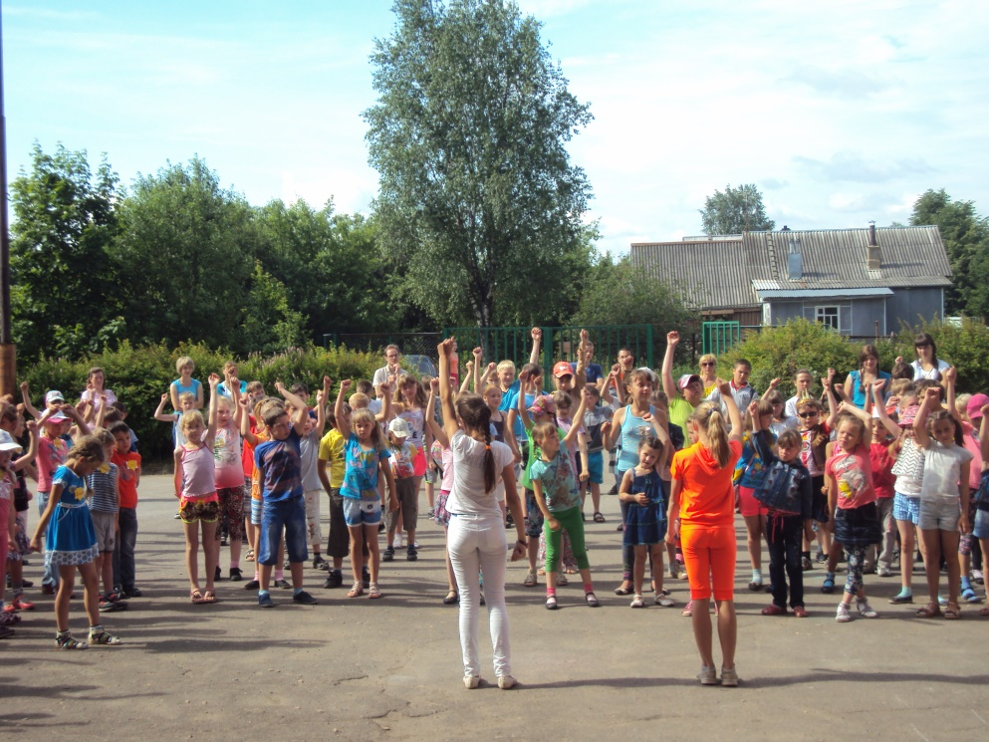
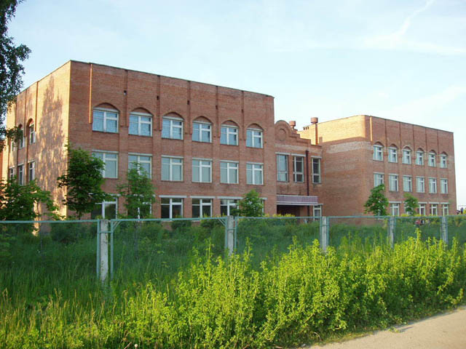

МКОУ Палехская средняя школа

Slide 3



Практическая значимость проекта
решение проблемы школы в организации досуга младших школьников,
реализация государственной политики в области летнего отдыха школьников в п. Палех - решение проблемы организации занятости молодежи во время летних каникул.

Slide 4

Цель проекта:
организация занятости молодежи в течение летних каникул, подготовка вожатских кадров для работы в пришкольном лагере, на детских площадках по месту жительства в летний период;
профессиональная ориентация выпускников на выбор профессии.

Slide 5
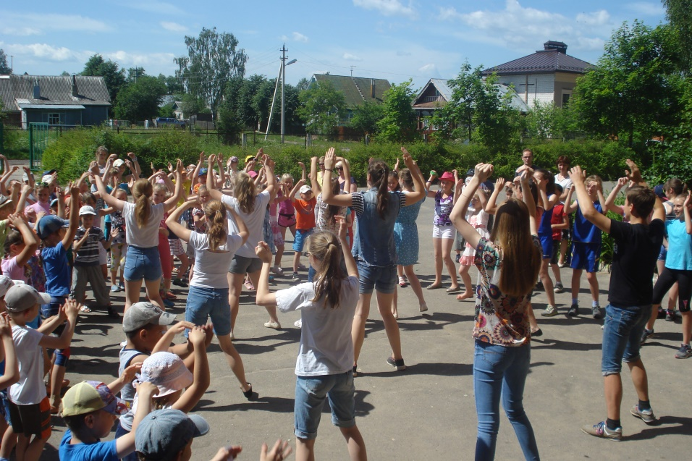
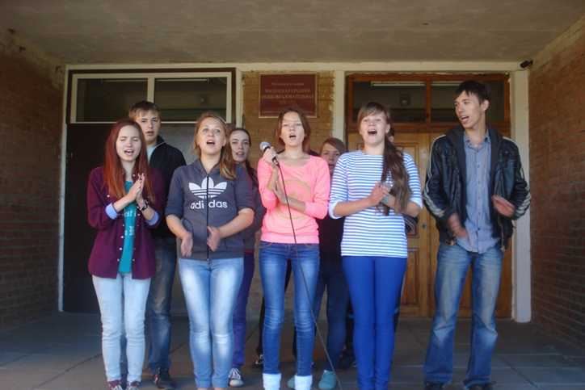

Сбор информации
ежегодно на базе школы в июне работает оздоровительный лагерь с дневным пребыванием детей «Радуга» с количеством детей 100 – 120 человек
на базе лагеря работает отряд вожатых из числа учащихся 10 класса в количестве 12-15 человек

Slide 6
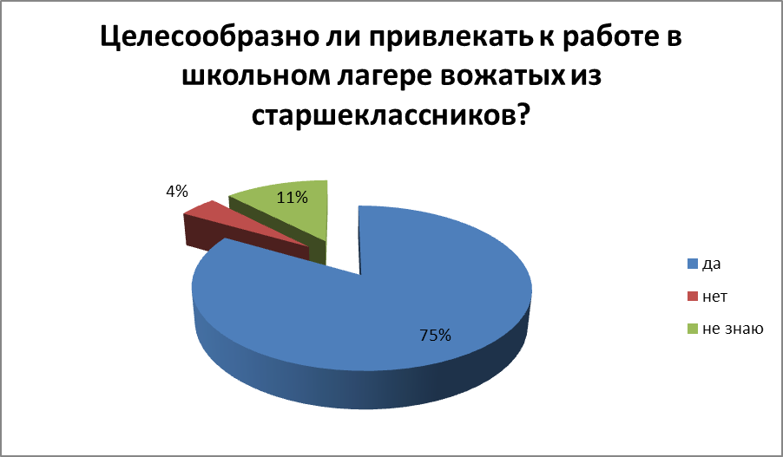
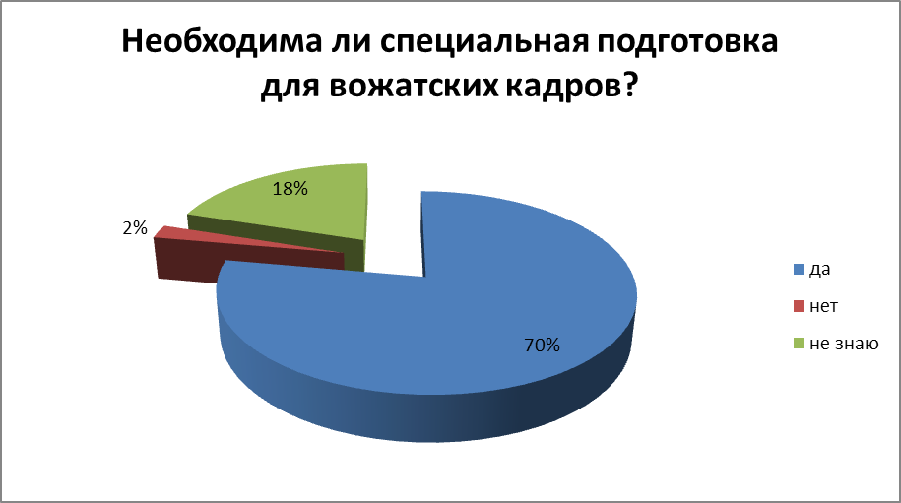
Результаты социологического опроса

Slide 7
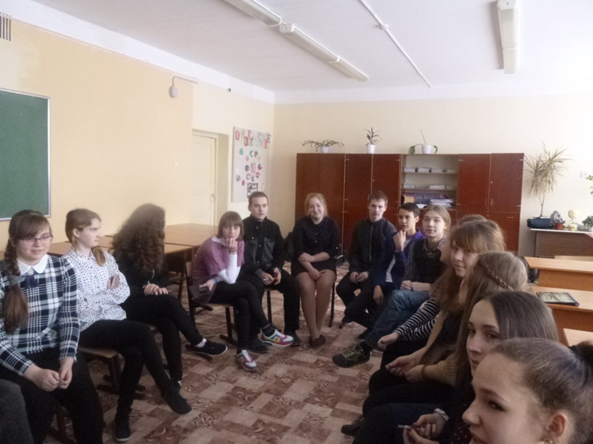
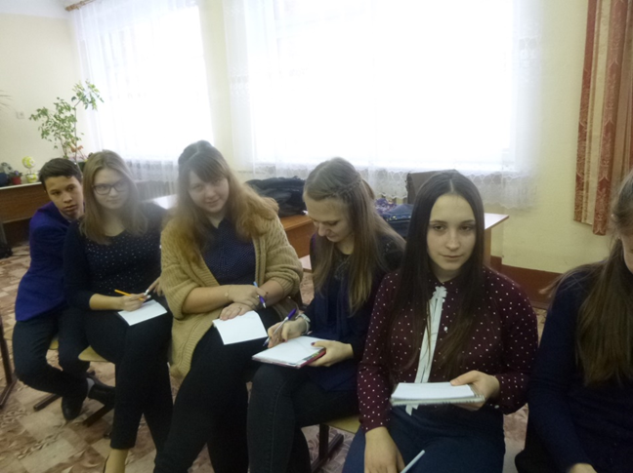
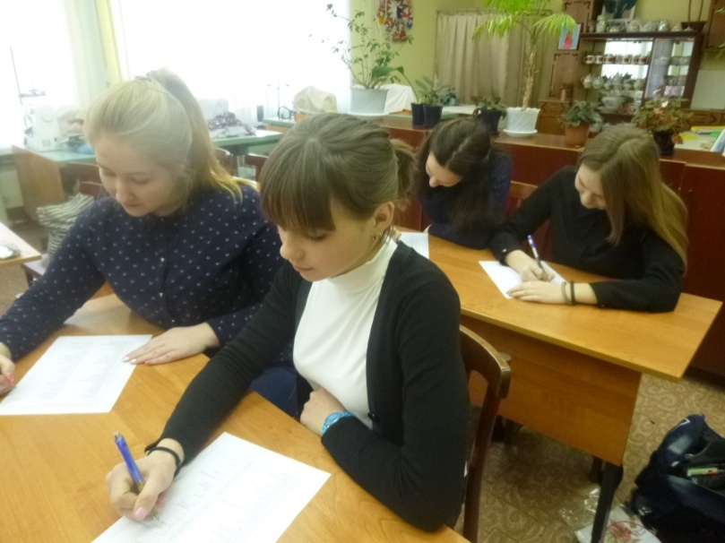
Реализация проекта
Тренинги «Качество лидера», «Познакомимся поближе»
Социометрия, диагностика
(тестирование «Карта интересов»

Slide 8
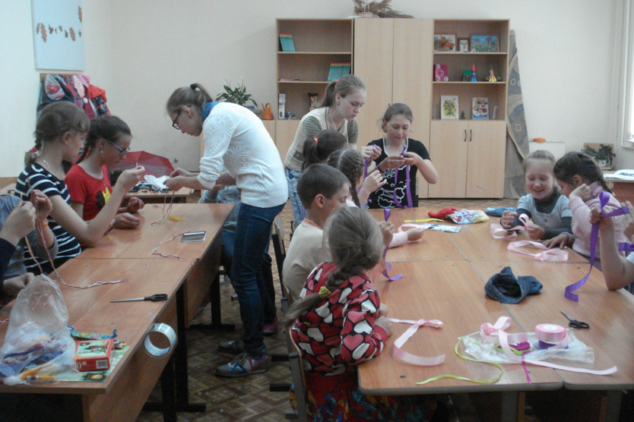
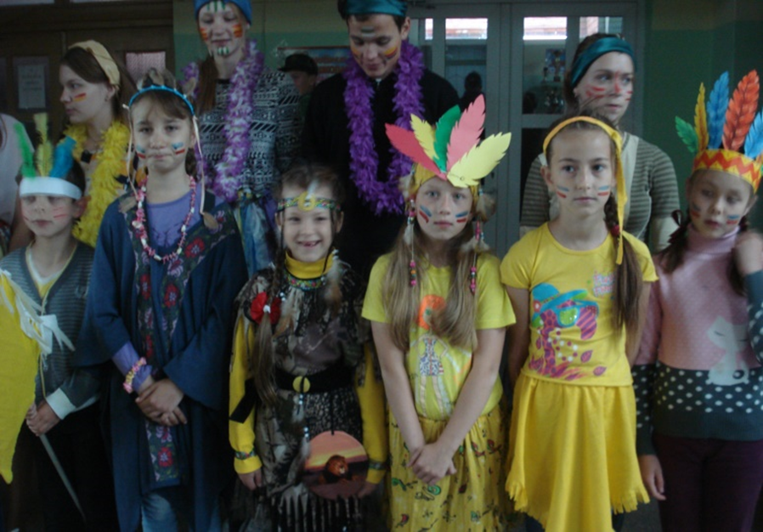
«Мастер-класс «Город мастеров» проводят вожатые
Спортивно – развлекательный праздник «День индейца»

Slide 9
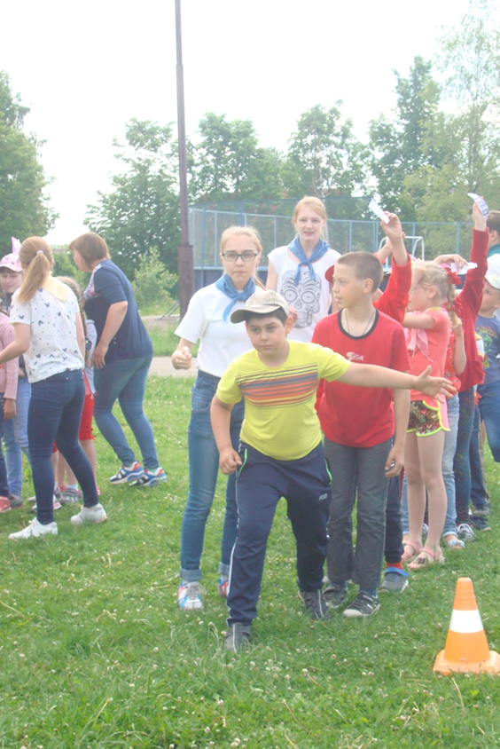
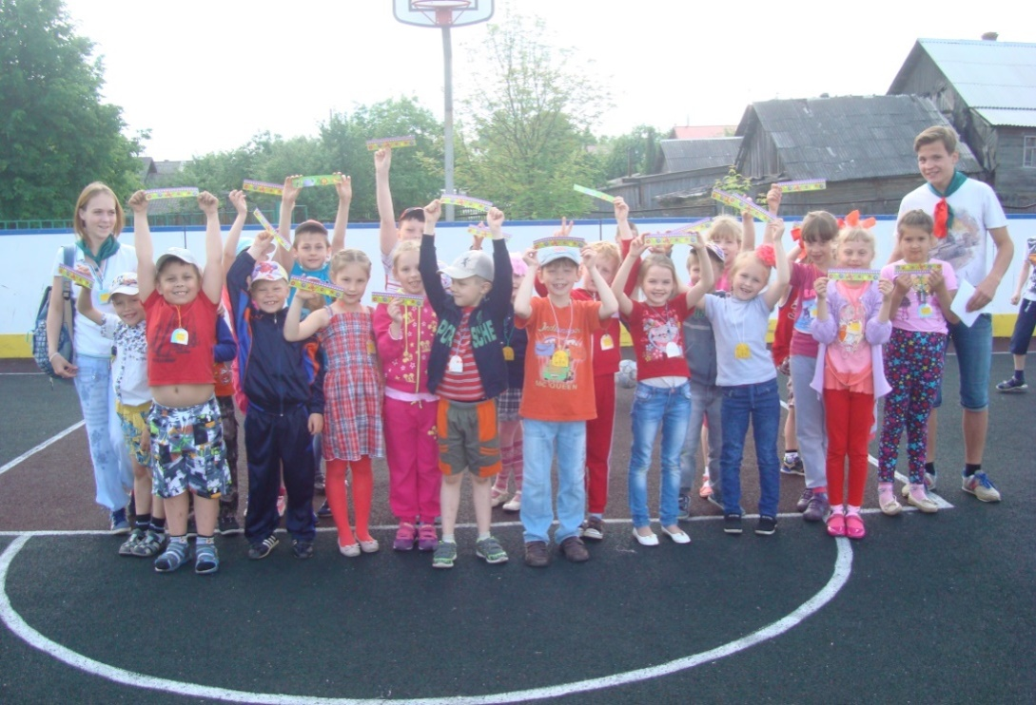
Организация спортивных мероприятий на школьном стадионе – спартакиада, «Весёлые старты»

Slide 10
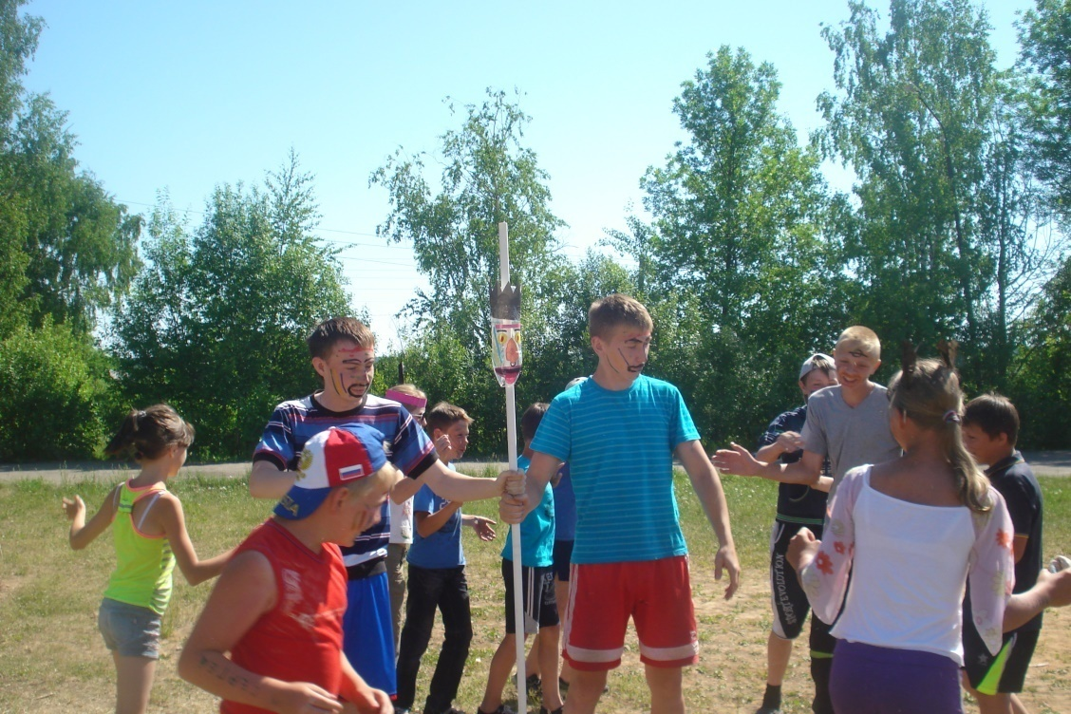
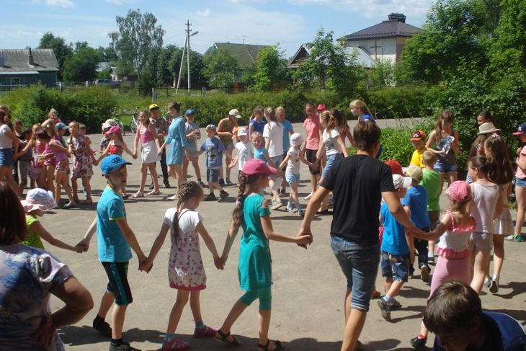
Спортивная игра
«Зов джунглей»
Игровая программа «День движений»

Slide 11
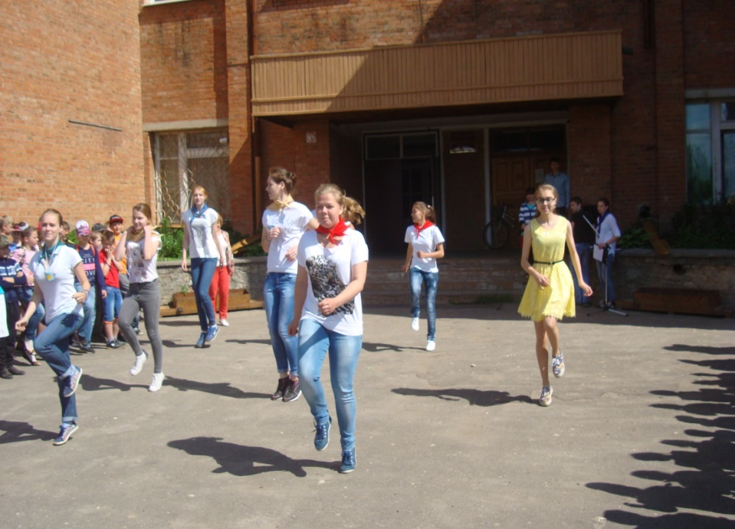
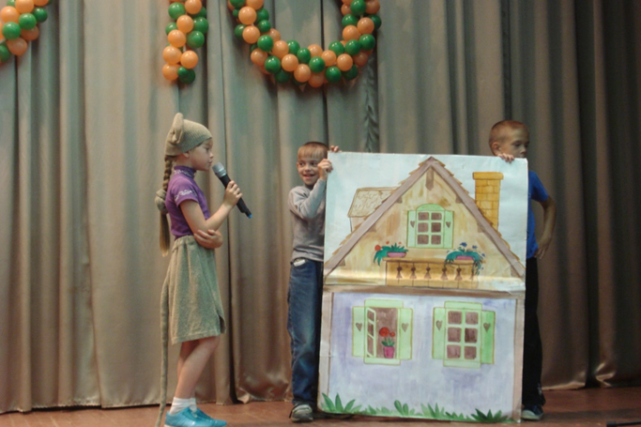
Флешмоб «Здоровье и спорт – правильный выбор»
Конкурсы инсценировки сказок «Сказочный марафон»

Slide 12
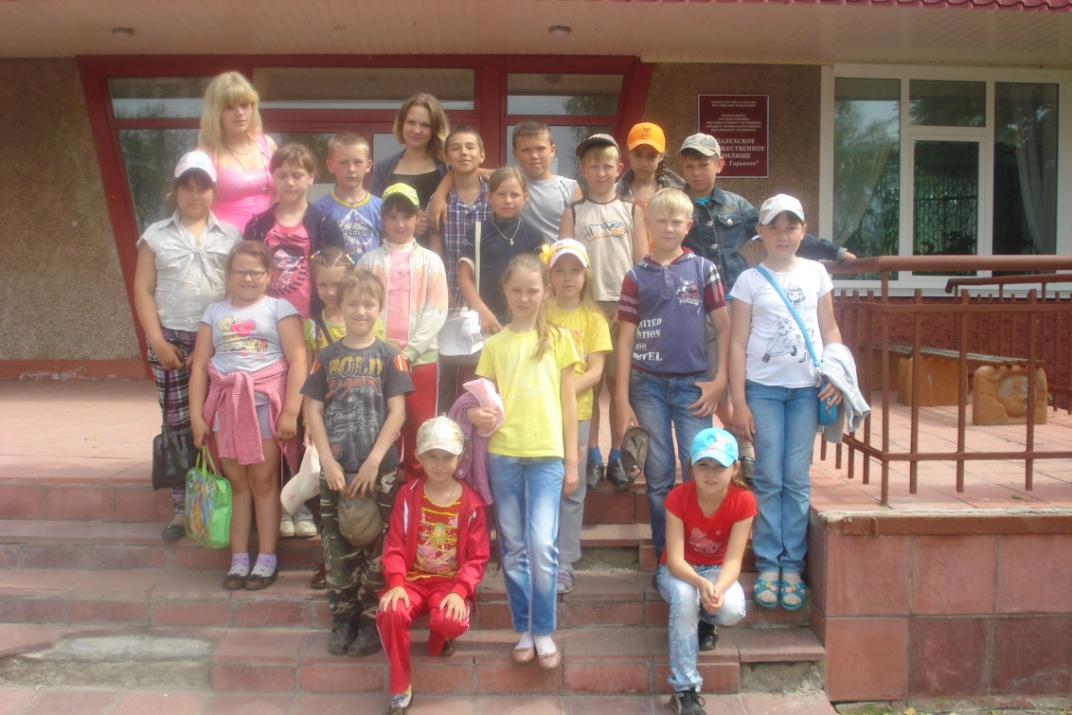
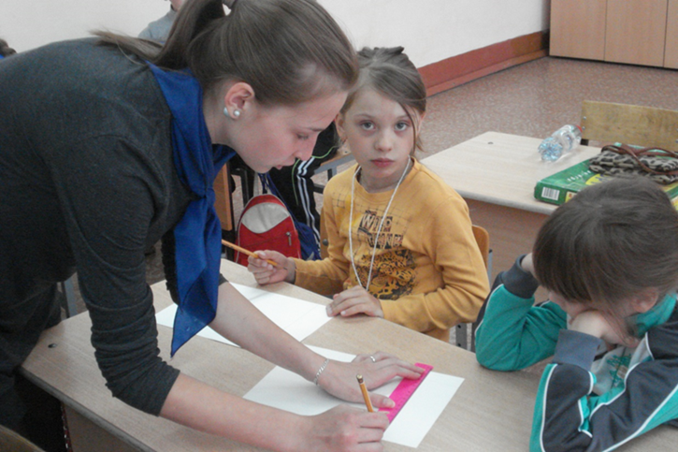
Пешеходные экскурсии по поселку
Оформление стенгазет

Slide 13
Экономическое обоснование проекта
№ | Статья расходов | Стоимость (руб.) | Кол-во ед. | Всего, руб.
1 | Призы для участников конкурсов | от 20 до 40 руб. | 10 | 400
2 | Бейджики | 15 | 10 | 150
3 | Галстуки отрядных вожатых | 20 | 15 | 300
4 | Кисточки | 20 | 5 | 100
5 | Бумага для принтера | 310 | 1 | 310
6 | Гуашь | 80 | 3 | 240
7 | Мелки для рисования (цветные) | 35 | 10 | 350
8 | Цветная бумага | 40 | 5 | 200
9 | Фломастеры | 45 | 5 | 225
10 | Маркеры | 30 | 10 | 300
11 | Ватман | 20 | 5 | 100
12 | Клей-карандаш | 30 | 5 | 150
13 | Ножницы | 40 | 5 | 200
 | Итого: |  |  | 3025

Slide 14


Результаты проекта
• Лагерь – это большая, умная Игра, которая помогает детям радоваться жизни, праздновать жизнь практически ежечасно.
Подарить девчонкам и мальчишкам летний праздник детства, радость и теплоту жизни – задача вожатых и педагогов!

